Slide 1
설계클래스 다이어그램
프로젝트명
버전 0.1

Slide 2
검 토 이 력
구분 | 직위 | 성명 | 검토일자 | 서명
작성자 | BA | 이동주 | 2020-09-21 | 이동주
PL | PL | 홍정기 | 2020-09-21 | 홍정기

Slide 3
제 · 개 정 이 력
개정번호 | 제·개정 페이지 및 내용 | 제·개정 일자
1.0 | 최초 작성 | 2020-09-21

Slide 4
클 래 스 I D
No. | 구분코드 | 설 명
1 | AlarmVO | 알람의 데이터 클래스
2 | AnswerVO | 압변의 데이터 클래스
3 | AtchfileVO | 첨부파일의 데이터 클래스
4 | BoardVO | 게시판의 데이터 클래스
5 | ChatVo | 채팅의 데이터 클래스
6 | DriveVO | 드라이브의 데이터 클래스
7 | EnterVO | 그룹참여의 데이터 클래스
8 | ManagerVO | 관리자의 데이터 클래스
9 | MemberVO | 회원의 데이터 클래스
10 | MemoVO | 메모의 데이터 클래스
11 | NoticeVO | 공지게시판의 데이터 클래스
12 | planuseVO | 요금제이용의 데이터 클래스
13 | planVO | 요금제의 데이터 클래스
14 | qnaVO | Qna의 데이터 클래스
15 | replyVO | 댓글의 데이터 클래스
16 | roomVO | 그룹의 데이터 클래스
17 | useVO | 요금제사용의 데이트클래스
18 | MemberLoginController | 프로그램의 초기화면을 실행 및 제어하는 클래스
19 | SqlMapConfig | ourbox의 메서드와 데이터베이스의 연동 설정을 저장한 클래스
20 | MemberLoginController | 로그인창을 실행 및 제어하는 클래스
21 | SearchId | 아이디찾기창을 실행 및 제어하는 클래스
22 | SearchPw | 비밀번호찾기창을 실행 및 제어하는 클래스
23 | MemberInsertController | 화원가입창을 실행 및 제어하는 클래스

Slide 5
클 래 스 I D
No. | 구분코드 | 설 명
24 | MailServlet | 회원가입시 인증을 위한 메일을 발송하는 클래스
25 | ourboxManager | 관리자 초기화면 클래스
26 | MemberListServlet | 회원 리스트를 출력하고 제어하는 클래스(요금제기준출력)
27 | PlanInsertServlet | 요금제 등록을 실행하는 클래스
28 | PlanDeleteServlet | 요금제 삭제를 실행하는 클래스
29 | NoticeListController | 공지사항 검색을 실행하는 클래스
30 | InsertNoticeController | 공지사항 작성을 실행하는 클래스
31 | UpdateNoticeController | 공지사항 수정을 실행하는 클래스
32 | DeleteNoticeController | 공지사항 삭제를 실행하는 클래스
33 | InsertQnaController | QnA 작성을 실행하는 클래스
34 | UpdateQnaController | QnA 수정을 실행하는 클래스
35 | DeleteQnaController | QnA 삭제를 실행하는 클래스
36 | SearchQnaController | 관리자의 상세정보를 출력하고 수정, 삭제하는 클래스
37 | Common | 회원 초기화면으로 Scene을 교체하는 클래스
38 | MemberUpdateController | 회원정보수정창을 관리, 실행하는 클래스
39 | MemberSelectServlet | 회원정보조회창을 관리, 실행하는 클래스
40 | MemberDeleteContoller | 회원탈퇴창을 관리, 실행하는 클래스
41 | MemProfileController | 프로필 업로드를 실행하는 클래스
42 | PlanInsertServlet | 요금제 구독신청을 실행하는 클래스
43 | PlanListServlet | 요금제 구독을 관리하고 판매중인 요금제 출력, 구입하는 클래스
44 | PlanDeleteServlet | 나의 요금제 변경/해지를 실행하는 클래스
45 | RoomListController | 그룹 추가 창을 관리하고 회원정보를 출력하는 클래스
46 | RoomInsertController | 그룹 추가 창을 실행하는 클래스

Slide 6
클 래 스 I D
No. | 구분코드 | 설 명
47 | RoomInviteController | 그룹 내에 다른 인원 초대를 실행하는 클래스
48 | RoomDeleteController | 그룹 탈퇴를 실행하는 클래스
49 | InsertBoardController | 게시글 작성을 실행하는 클래스
50 | UpdateBoardController | 게시글 수정을 실행하는 클래스
51 | DeleteBoardController | 게시글 삭제을 실행하는 클래스
52 | SearchBoardController | 게시글 검색을 실행하는 클래스
53 | BoardMainController | 게시글 메인을 출력하는 클래스
54 | DetailBoardController | 게시글 내용을 보는 클래스
55 | CreateFolderController | 드라이브 다운로드를 실행하는 클래스
56 | DriveDownloadController | 드라이브 폴더 다운로드를 실행하는 클래스
57 | DriveListController | 드라이브 리스트를 출력하는 클래스
58 | DriveMoveController | 드라이브 이동을 하는 클래스
59 | DrivePasteController | 드라이브 붙여넣기를 하는 클래스
60 | DriveRenameController | 드라이브 이름변경을 하는 클래스
61 | DriveSearchController | 드라이브 검색을 하는 클래스
62 | DriveSizeController | 드라이브 크기를 보여주는 클래스
63 | DriveStatusChangeController | 드라이브 상태를 보여주는 클래스
64 | DriveUploadController | 드라이브 업로드를 하는 클래스
65 | FileDownloadController | 첨부파일을 실행하는 클래스
66 | MemoListController | 메모리스트를 출력하는 클래스
67 | InsertMemoController | 메모 작성을 실행하는 클래스
68 | DeleteMemoController | 메모 삭제을 실행하는 클래스
69 | SearchMemoController | 메모 검색을 실행하는 클래스

Slide 7
클 래 스 I D
No. | 구분코드 | 설 명
70 | UpdateMemoController | 메모 수정을 실행하는 클래스
71 | AlarmListController | 알람 리스트를 출력하는 클래스
72 | DeleteAlarmController | 알람을 지우는 클래스
73 | DeleteAllAlarmController | 알람을 모두 지우는 클래스
74 | DeleteReplyController | 알람을 지우는 클래스
75 | RecycleGarbagesController | 휴지통을 복원하는 클래스
76 | DeleteGarbagesController | 휴지통을 비우는 클래스
77 | InsertReplyController | 리플 작성을 실행하는 클래스
78 | UpdateReplyController | 리플 수정을 실행하는 클래스
79 | DeleteReplyController | 리플 삭제를 실행하는 클래스
80 | ReplyListController | 리플 조회를 실행하는 클래스
81
82
83
84
85
86
87
88
89
90
91
92

Slide 8
목 차
1. 업무명
1.1 Utill
1.2 VO정의
1.2 VO
1.3 알람
1.4 회원
1.5 공지사항
1.6 게시판
1.7 답변
1,8 댓글
1.9 드라이브
1.10 첨부파일
1.11 채팅
1.12 메모
1.13 요금제
1.14 QNA
1.15 그룹

Slide 9
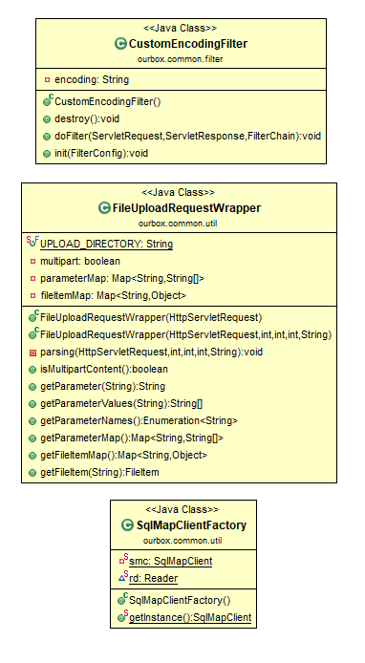
1. 업무명
1.1 Utill
1.1.1 Utill

Slide 10
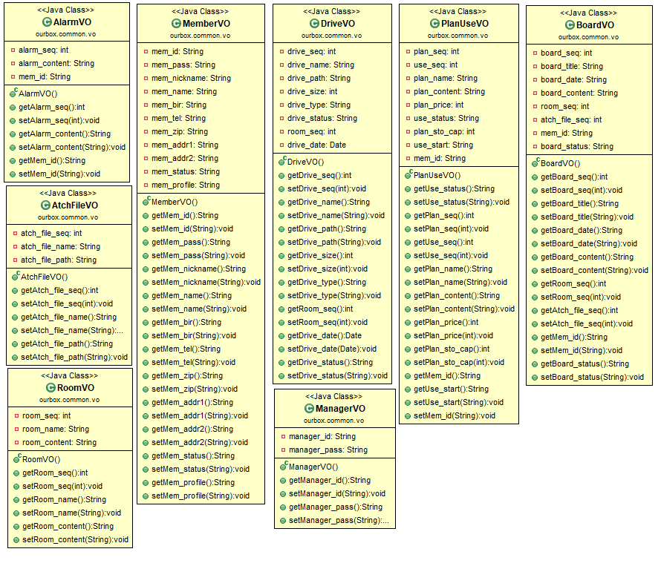
1. 업무명
1.2 VO
1.2.1 VO정의

Slide 11
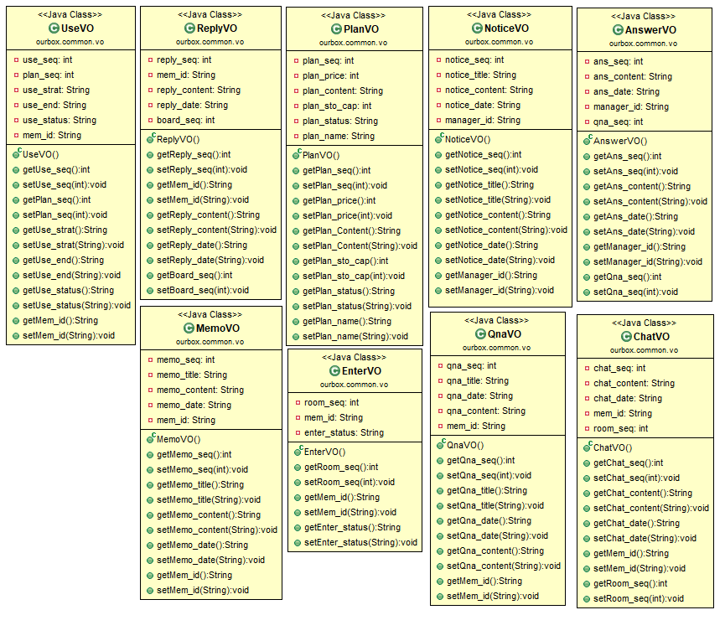
1. 업무명
1.2 VO
1.2.2 VO정의

Slide 12
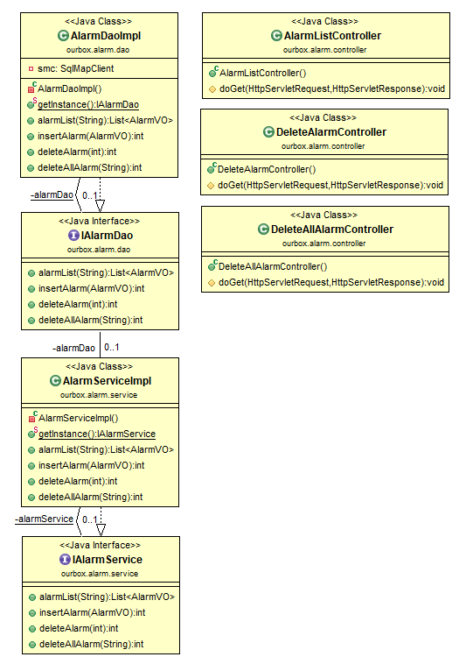
1. 업무명
1.3 알람 정의
1.3.1 알람 파일

Slide 13
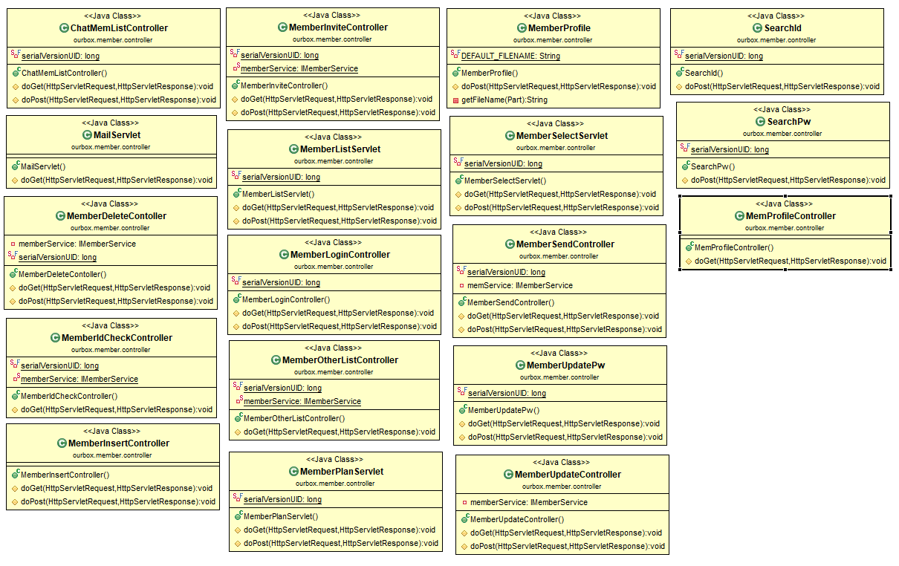
1. 업무명
1.4 회원
1.4.1 회원

Slide 14
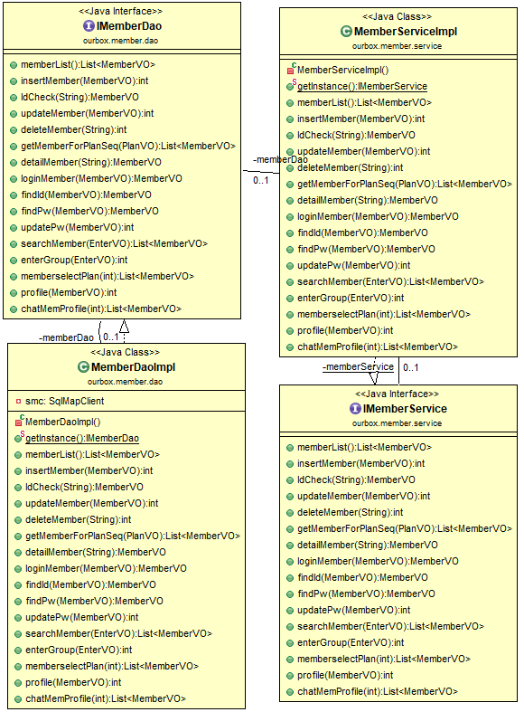
1. 업무명
1.4 회원
1.4.2 회원

Slide 15
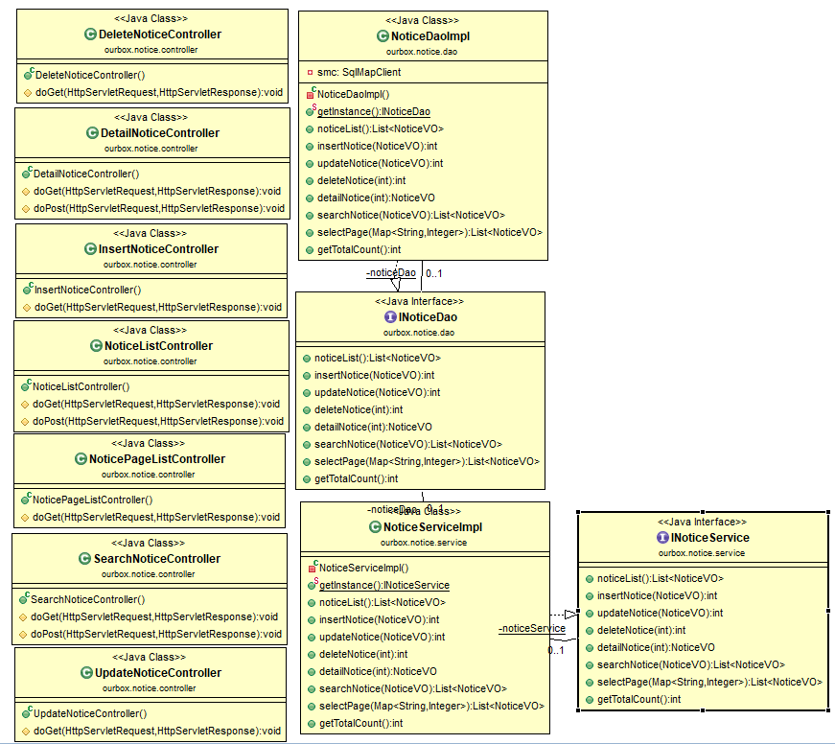
1. 업무명
1.5 공지사항 업무
1.5.1 공지사항 업무

Slide 16
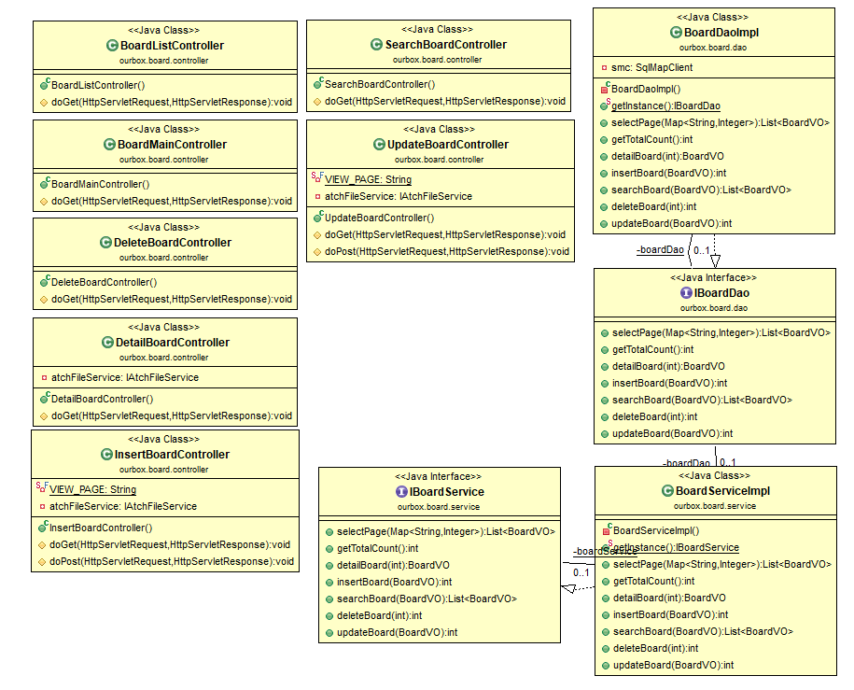
1. 업무명
1.6 게시판 업무
1.6.1 게시판 업무

Slide 17
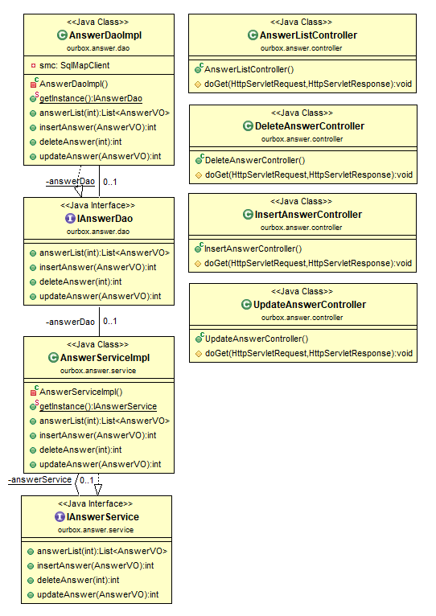
1. 업무명
1.7 답변
1.7.1 답변

Slide 18
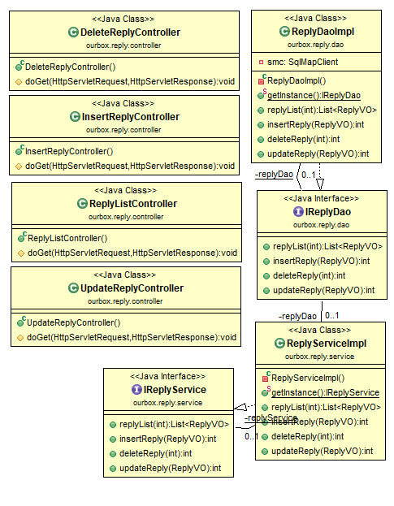
1. 업무명
1.8 댓글
1.8.1 댓글

Slide 19
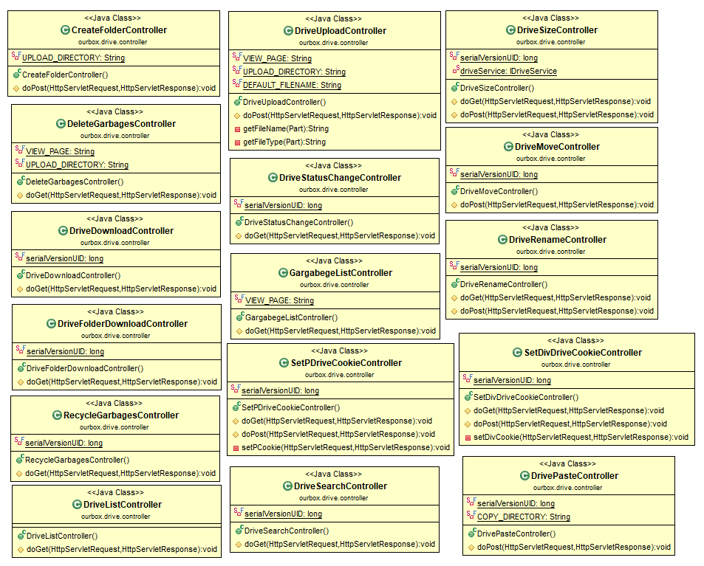
1. 업무명
1.9 드라이브
1.9.1 드라이브

Slide 20
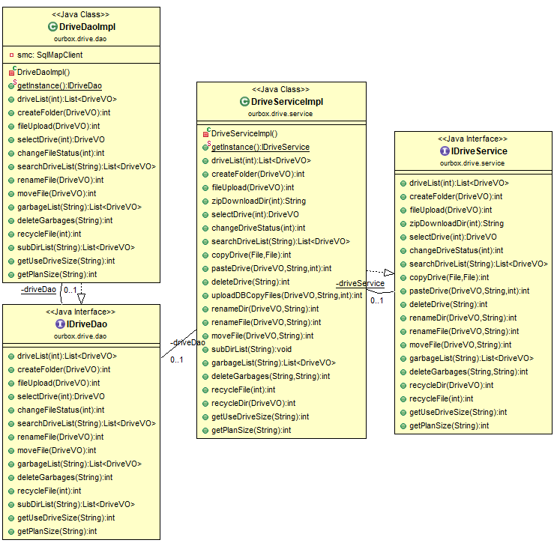
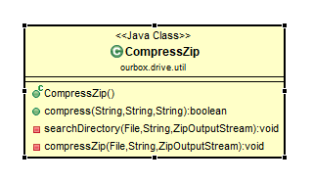
1. 업무명
1.9 드라이브
1.9.2 드라이브

Slide 21
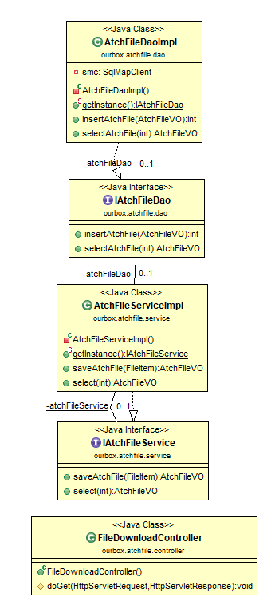
1. 업무명
1.10 첨부파일
1.10.1 첨부파일

Slide 22
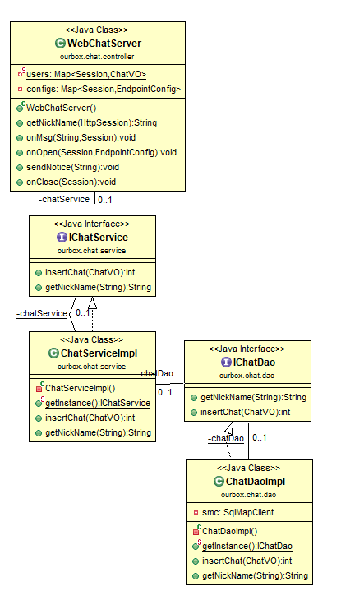
1. 업무명
1.11 채팅
1.11.1 채팅

Slide 23
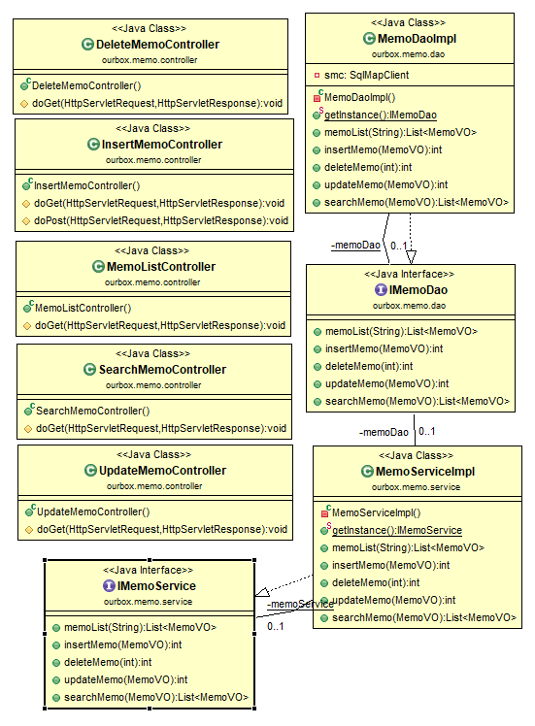
1. 업무명
1.12 메모
1.12.1 메모

Slide 24
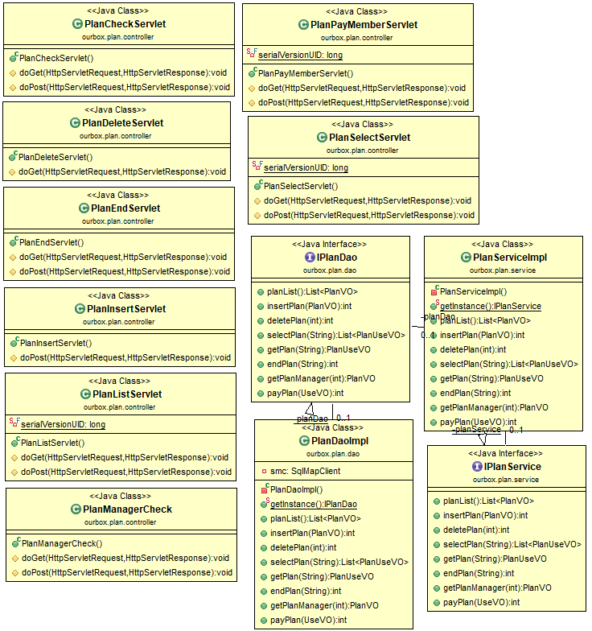
1. 업무명
1.13 요금제
1.13.1 요금제

Slide 25
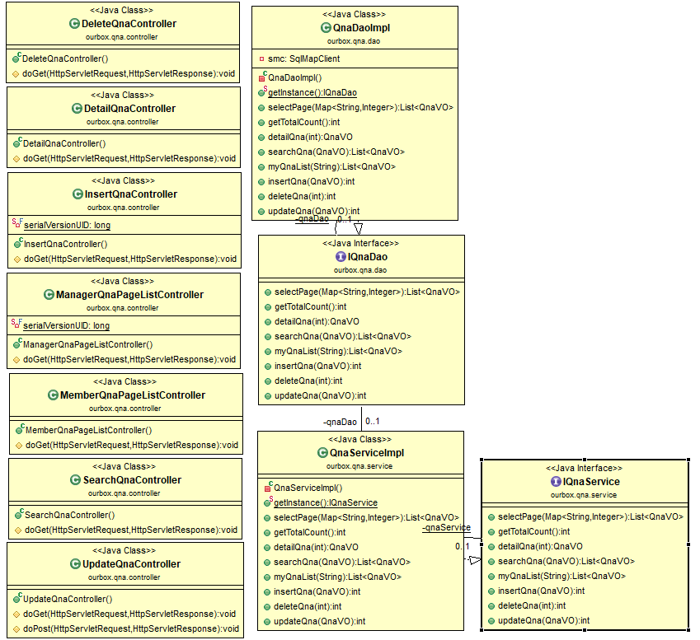
1. 업무명
1.14 QNA
1.14.1 QNA

Slide 26
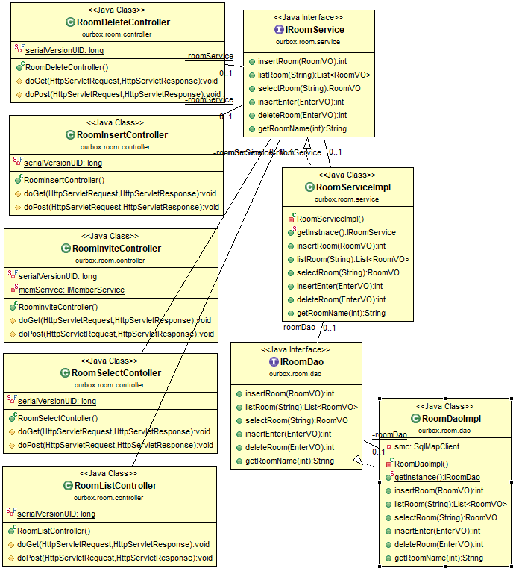
1. 업무명
1.15 그룹
1.15.1 그룹

